Slide 1

2048 B PYGAME

Slide 2

ОПИСАНИЕ ПРОЕКТА
Ремейк классической игры 2048 на Python
Реализованы такие функции как:
вызов окон со справкой по правилам и истории игры
сохранение и загрузка прогресса
отмена хода
выбор размера поля

Slide 3






ПРОЕКТ СОСТОИТ ИЗ
Интерфейсы трёх окон
Код
Картинки для интерфейса
(плюс ко всему, игра записывает сохранения в файл, который создаёт сама)
exe-файл

Slide 4
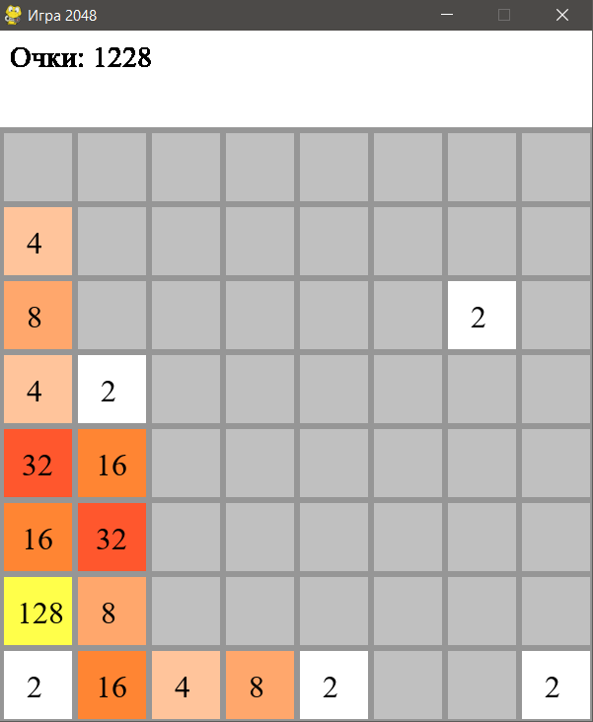
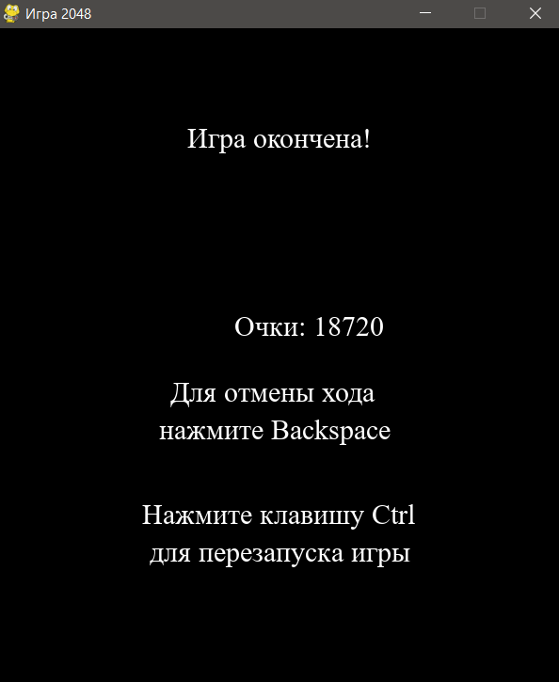
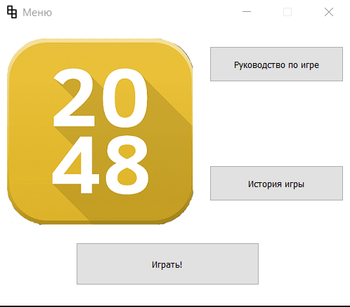
КАРТИНОЧКИ

Slide 5
ИТОГИ
Всё, что планировалось, было реализовано
Я немного вспомнил PyQT
Приблизился к пониманию Pygame
Научился играть в 2048
СПАСИБО ЗА ВНИМАНИЕ!

